Slide 1
习 题 课
(一、二、三章）

Slide 2
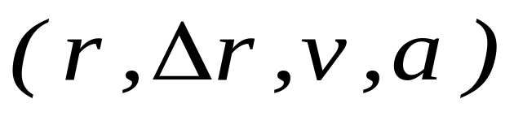
一、基本要求(质点、质点系)
1. 质点运动学和牛顿定律
(1)
掌握描述质点运动状态和状态变化物理量及其意义。
(2)
掌握运动学两类问题的计算。
(3)
理解切向加速度合法向加速度的概念。
(4)
掌握牛顿定律及其应用。
(5)
理解相对运动。
(6)
质心运动定理

Slide 3
2.守恒定律
(1)
掌握动量、冲量等概念和动量原理。
(2)
掌握功、能的概念和功能原理。
(3)
掌握动量守恒和机械能守恒定律及其适用条件。
(4)
掌握应用守恒定律的基本思想和方法，并能熟练应用。

Slide 4
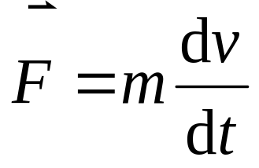
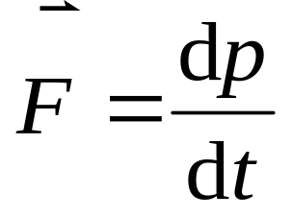
质点力学小结
一. 动力学与运动学
（力的瞬时效应）
1. 两类问题
第一类问题
已知
运动方程
速度
加速度
力
建立
第二类问题
轨迹方程
对应
状态
力
特点
1 .

Slide 5
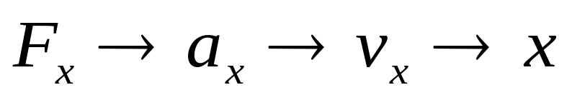

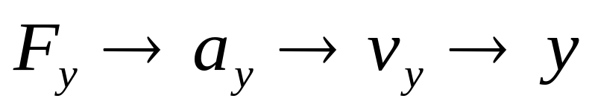
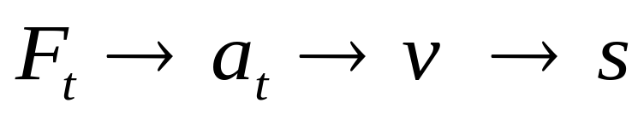
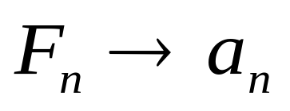
2. 多种描述方法
力分解——坐标系——运动分解
(1) 直角坐标系（一般曲线运动）
(2)自然坐标系（轨迹已知，如平面圆周…）
2 .

Slide 6






















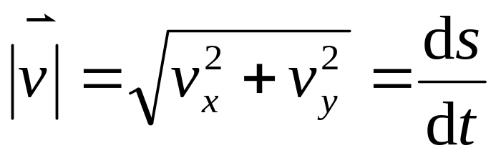
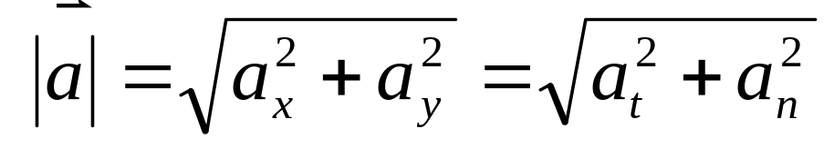
(3) 相互关系
a.直角与自然坐标系
b.自然与角坐标系
y
x
ρ
x
s = rθ
ds = rdθ
v = rω
a_{t} = rα ，
a_{n} = rω ²
3 .

Slide 7
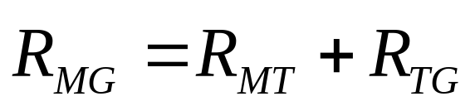
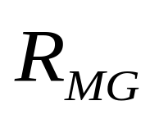
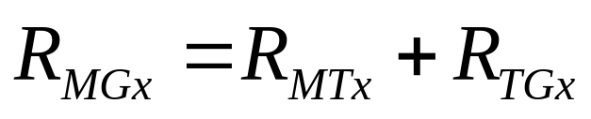
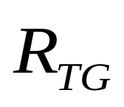
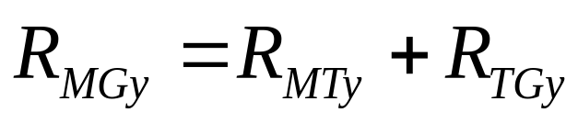
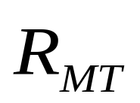
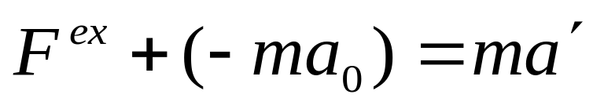
3.相对运动（参考系变换）
矢量图
分量式
4. 注意问题
(1) 惯性系( 地球 ) — 牛顿定律及其推论适用参系
非惯性系：
引入惯性力
(2) 恒力—匀变速运动
代数运算
大中学区别
变力— 一般变速运动
微积分
(3) 物理中的微积分：常变量识别、变量代换、
分离变量、定积分中上下限…
4 .

Slide 8
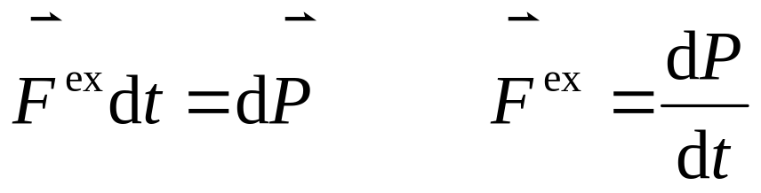
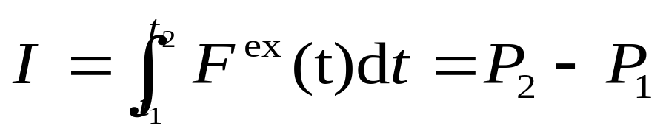
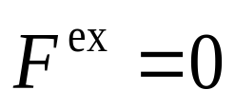
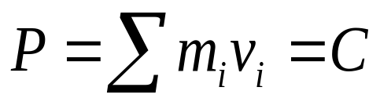
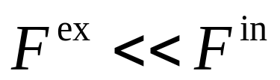
二. 动量问题（力对时间累积效应）
1. 动量定理（对质点或质点系）
(1) 元过程 微分式
或
(2) 长过程 积分式
几何法( 矢量图 )
坐标法( 分量式 )
2. 动量守恒（对质点系）
几何法( 矢量图 )
坐标法( 分量式 )
其它：近似守恒（ ）、分量守恒
存在相对运动 — 参考系问题
5 .

Slide 9

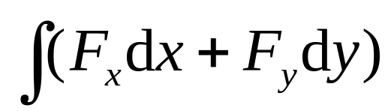
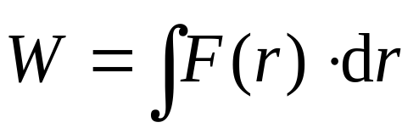
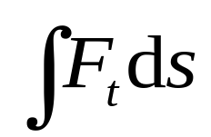
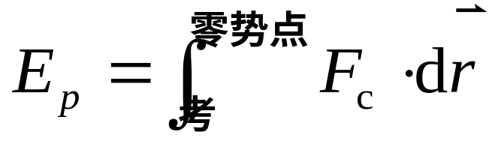
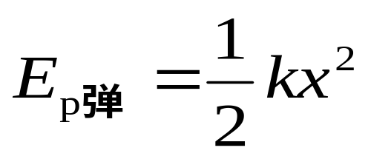
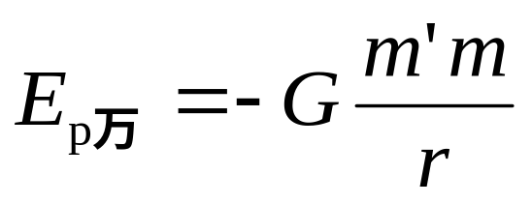
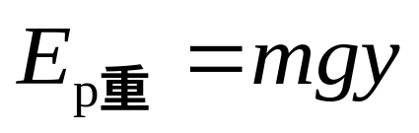
三. 能量问题（力对空间累积效应）
1. 变力功
其它方法
2. 势能（与保守力相关）
图解法
考→零势点保守力的功
设不形变位置为零势能点
设无穷远处为零势能点
地球表面
6 .

Slide 10
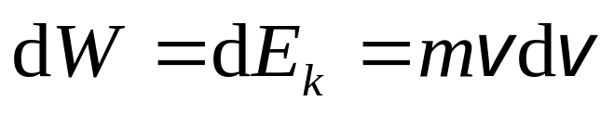
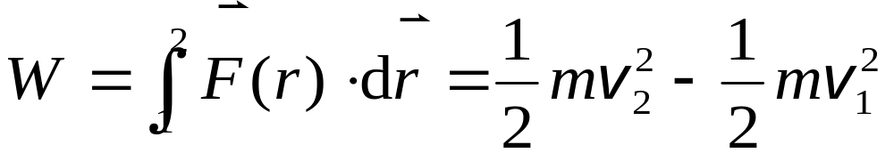
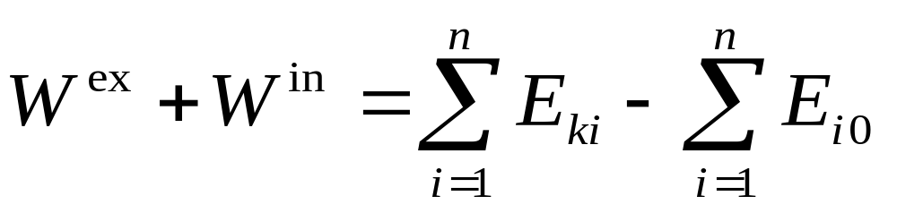
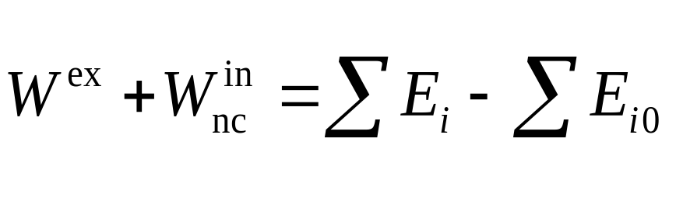
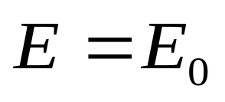
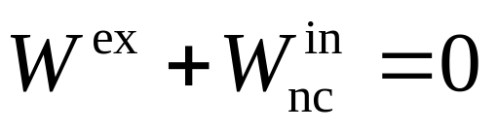
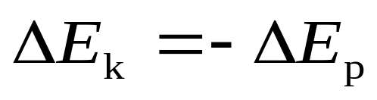
3. 动能定理
微分式
对质点：
积分式
对质点系：
积分式
动能变化
4. 机械能守恒
(1) 功能原理
机械能变化
(2) 机械能守恒
7 .

Slide 11
四. 求解质点力学问题方法与路径
1. 首先考虑３个守恒定律是否成立、如何运用
2. 其次考虑以下３条路径（元条件成立）
(1) 动力学与运动学— 涉及加速度 首选
首选
(2) 动量定理—不涉及加速度，但涉及时间
(3) 动能定理和功能原理—不涉及加速度和时间
首选
8 .

Slide 12
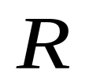
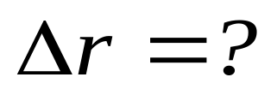
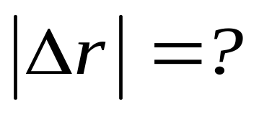
二、讨论题
1、一质点以半径为
作匀
速率圆周运动，以圆心为坐标原点，质点运动半个周期时，
其位矢大小的增量
其位移大小
0, 2R

Slide 13
2、试判断下列说法是否正确。
（1）一物体具有加速度，但速度可能为零。
（2）运动物体加速度越大，物体的速度也越大。
（3）物体在直线上运动前进时，如果物体向前的加速度减小，物体前进的速度也就减小了。
（4）物体加速度的值很大，而物体速度大小可以不变。
（5）物体作曲线运动时必有加速度。

Slide 14


3、下列图形中，正确反映质点在曲线运动轨迹上作减速运动的图形是哪一幅。
(a)
(b)
(c)
(d)
(c)

Slide 15






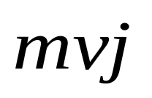




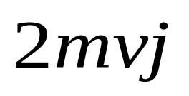
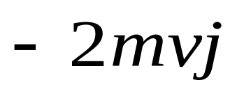
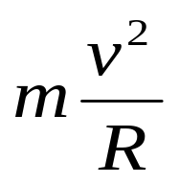
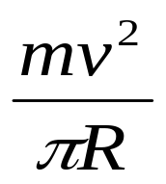
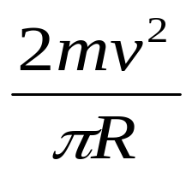
4、图示质点 在水平面上作半径为 的匀速圆周运动，速率为 ，从 点逆时针运动到 点的半圆周内
（1）小球的动量变化
(a) 0
(b)
(c)
(d)
（2）向心力的平均值多大和方向
(a) 0
(b)
(c)
(d)
(d), (d)

Slide 16

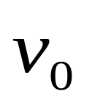
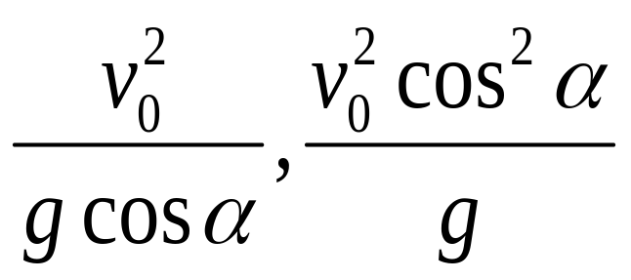
5. 迫击炮弹以发射角 发射，其初速度大小为 。若不计空气阻力，试比较炮弹在发射点和最高点运动轨迹的曲率半径
。
6. 一辆装煤车以 v=3 m/s 的速率从煤斗下面通过，每秒钟落入车厢的煤质量为 500 kg 。如果使车厢的速率保持不变，应用多大的牵引力拉车厢？（车厢与铁轨间的摩擦忽略不计）
1500N

Slide 17
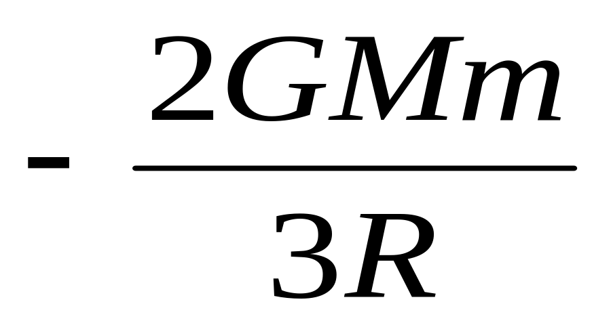
7、已知地球质量为M,半径为R.一质量为m的火箭从地面上升到距地面高为2R处.在此过程中, 地球引力对火箭作的功为______.

Slide 18
8 下列各物理量中，与参照系有关的物理量
是哪些？ （不考虑相对论效应）
1）质量 2）动量 3）冲量
4）动能 5）势能 6） 功
答：动量、动能、功 .

Slide 19
9、下列说法正确的是：
(A)作用力的功与反作用力的功必等值异号。
(B) 作用于一个物体的摩擦力只能做负功。
(C) 内力不改变系统的总机械能。
(D) 一对作用力和反作用力作功之和与参考系的选取无关。
（D）

Slide 20
10 判断下列说法正确吗？
（1）加速度恒定不变时，物体运动方向也不变。
（2）平均速率等于平均速度的大小。
（3）不管加速度如何，平均速率表达式总可以写成初、末速率的平均值。
（4）运动物体速率不变时，速度可以变化。
(4)

Slide 21
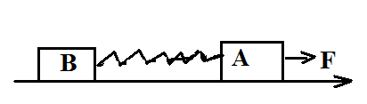
11 质量分别为m1、m2的两滑块A和B通过一轻弹簧水平连结后置于水平桌面上，滑块与桌面间的摩擦系数均为μ，系统在内平拉力F作用下作匀速运动。如突然撤消拉力，则刚撤消后瞬间，二者的加速度aA、aB分别为（＞0；＝0；＜0）
（aA＜0，aB＝0）

Slide 22
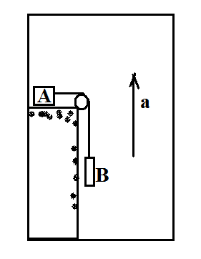
12 图示系统置于以a＝0.5g的加速度上升的电梯内，A、B两物体质量相同均为m，A所在的桌面是水平的，绳子和定滑轮质量均不计，若忽略摩擦力，则绳中的张力为＿＿＿＿＿。
3mg／4

Slide 23
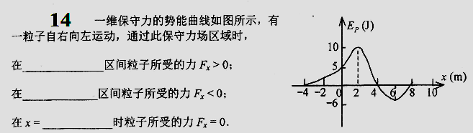
13 在两个质点组成的系统中，若质点之间只有万有引力作用，且此系统所受外力的矢量和为零，则此系统的动量＿＿＿＿＿，机械能＿＿＿＿＿＿。
守恒；不一定守恒

Slide 24

c

Slide 25

D

Slide 26



Slide 27






三、计算
1、质量为 的直角三角形木块，倾角为 ，有一质量为 的物体从木块顶端离地面高度 处，由静止沿斜面下滑。若不计所有摩擦力，
端时木块的速度大小
求 滑到底

Slide 28





2、光滑斜面倾角 ，一弹簧 (k)一端固定，另一端系一绳 绕过一定滑轮与物体 相连 。设开始时弹簧处于原长，将物体由静止沿斜面下滑，求 下滑 时物体的速度为多大。
20 .

Slide 29
P23.1-1---1-5: (B,C), D,D,B,C;
P52.2-1---2-5: D, A,C,B,A
;
P97.3-1---3-5: C, D,C,D,C;
P151.4-1---1-5: B, B,C,C,B

Slide 30

我国长征系列火箭升空

